Slide 1

UBND QUẬN LONG BIÊN
TRƯỜNG MẦM NON HOA HƯỚNG DƯƠNG
Lĩnh vực : Phát triển ngôn ngữ
Đề tài: Bài thơ Đi học – Tác giả :Hoàng Minh Chính
Lứa tuổi: Mẫu giáo bé 3-4 tuổi
Giáo viên : Hoàng Thị Thu Hường

Slide 2

Đọc thơ diễn cảm
Lần 1: Kết hợp cử chỉ điệu bộ
Lần 2: Kết hợp hình ảnh

Slide 3


Slide 4
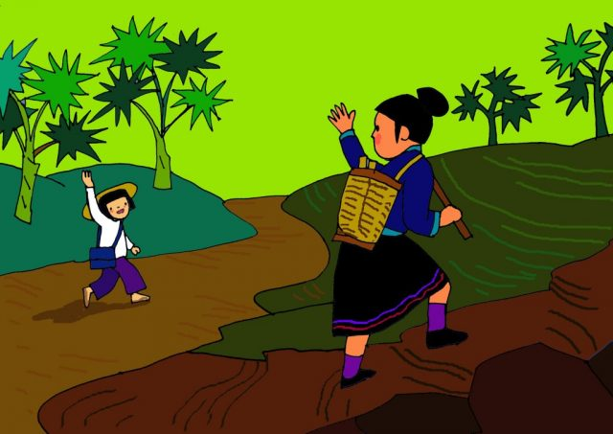

Slide 5


Slide 6


Slide 7

Đàm thoại
Cô vừa đọc bài thơ gì? Do ai sáng tác?
Bài thơ nói về điều gì?

Slide 8

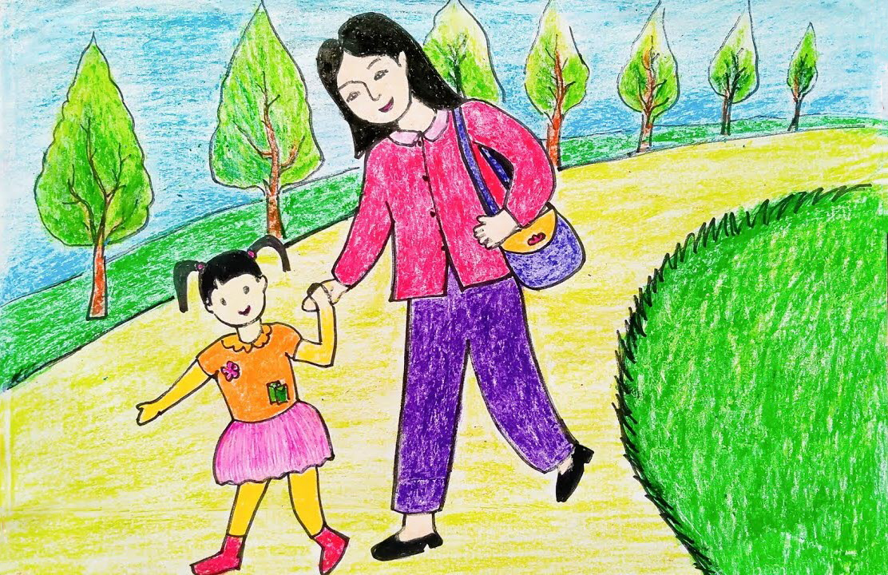
Trong bài thơ : Ai đã dắt tay bạn nhỏ đến trường?

Slide 9
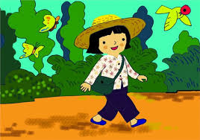
Trong bài thơ: Khi mẹ lên nương bạn nhỏ đã làm gì?

Slide 10
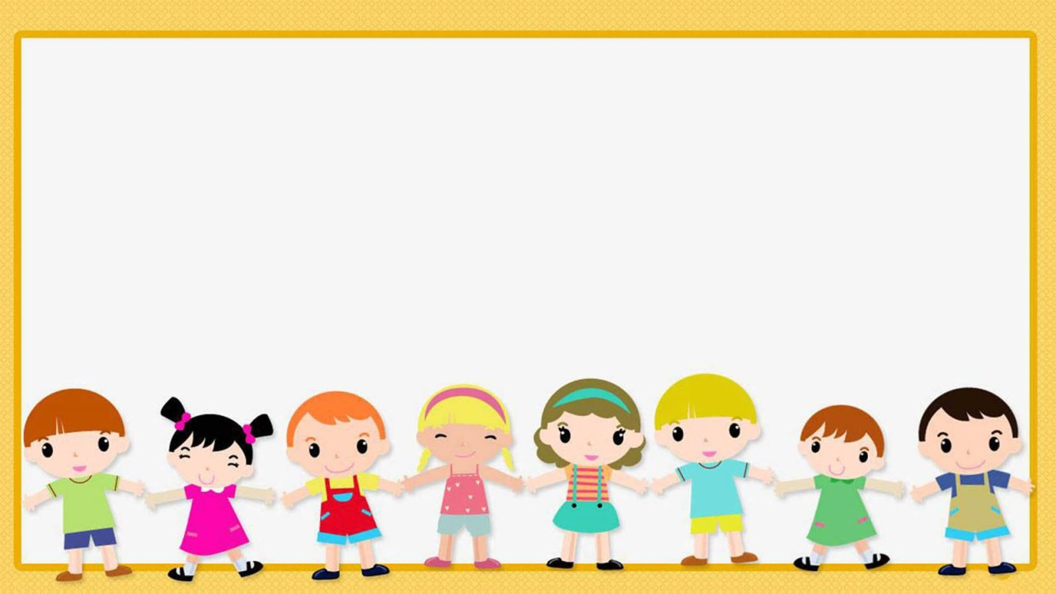
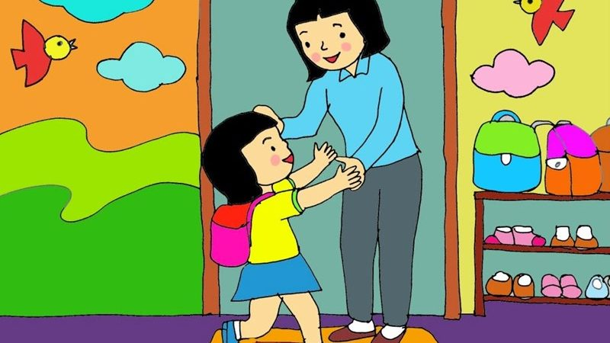
Trong bài thơ: Ai đã dạy bạn nhỏ hát?

Slide 11
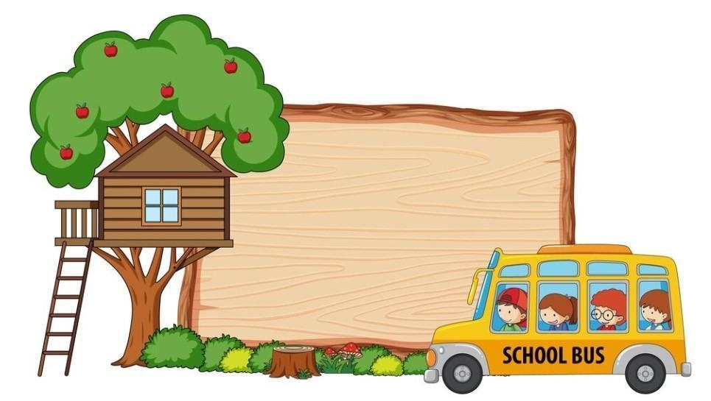
Dạy trẻ đọc thơ.

Slide 12

https://youtu.be/_SQZFLGXR4A?si=kBS1C5TPl0yVQk-U

